Slide 1
Fabrizio d’aniello
Università di macerata
PEDAGOGIA DEL LAVORO
E RAZIONALITÀ NEOLIBERISTA

Slide 2
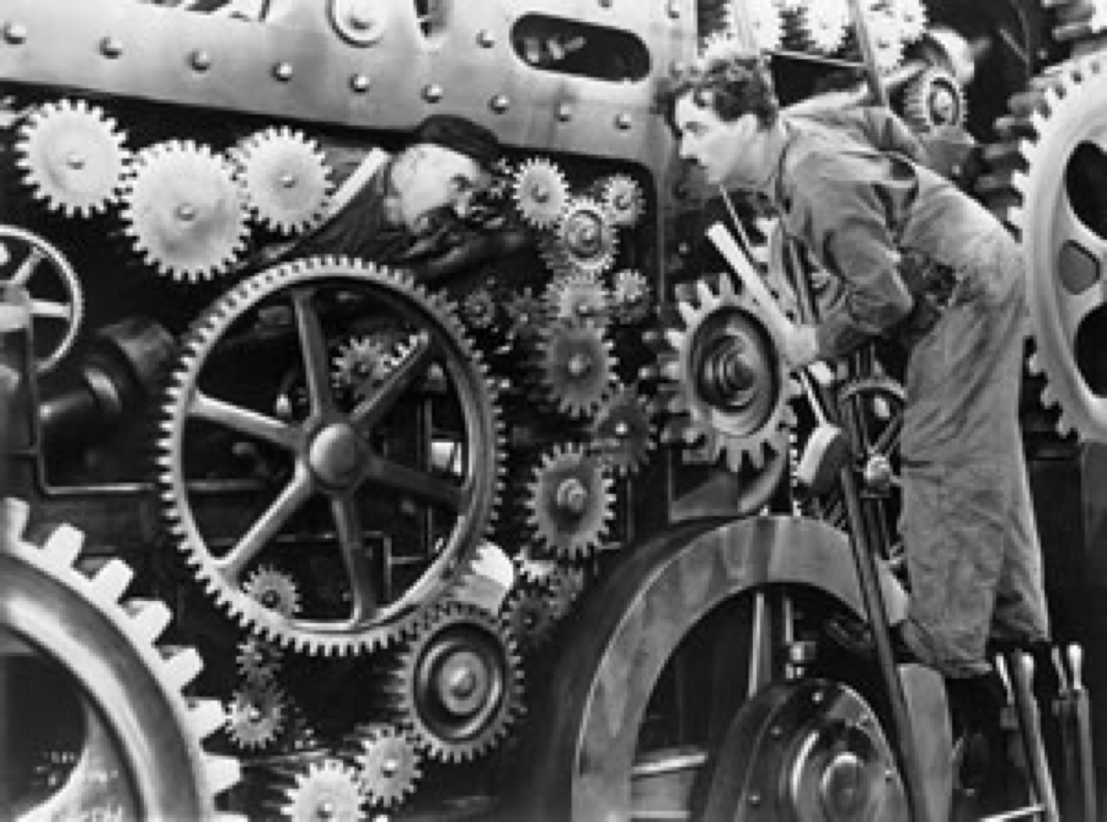
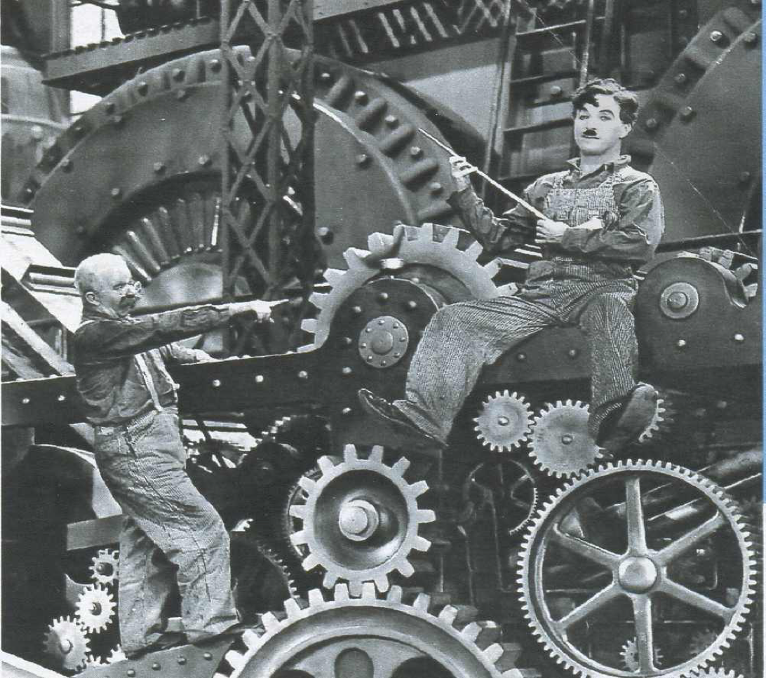

Taylor/Ford1 – Gorz - Céline
DAL FORDISMO…

Slide 3


Crisi di un modello2 – post-fordismo occidentale3
… AL POST-FORDISMO E OLTRE

Slide 4
soggettività al lavoro
COINVOLGIMENTO DELLE RISORSE UMANE
Mindset imprenditoriale,«immediacy»,«playfulness», «performativity», «subjectivity» (Hjorth, Kostera, 2007, p. 21):
THE EXPERIENCE ECONOMY
ossia quella prospettiva per cui un servizio o un bene acquistano valore
in base alla capacità di offrire al fruitore un’esperienza significativa.
Rullani (2013) parlerebbe di «world-making» e «sense-making»,
cioè di «un mondo di significati» racchiusi in un bene la cui produzione di senso è demandata all’intero della soggettività al lavoro.
Parlare di experience economy e di senso collegato ad un prodotto è un semplice pretesto/esempio per raccontare di quanto sia radicalmente cambiato il mondo del lavoro rispetto all’epoca fordista e di quanto sia mutato il coinvolgimento del lavoratore.
«Femminilizzazione del lavoro» - Produzione snella/lean production > coinvolgimento-qualità totale-kaizen-coordinamento orizzontale 4

Slide 5
soggettività libera o nuovo assoggettamento?
A proposito di experience economy, mindset imprenditoriale e subjectivity al lavoro,
Bauman (2009, pp. 160-165) sostiene che:
Se, da una parte, il riassetto paradigmatico delle organizzazioni in senso “imprenditoriale-soggettuale” – con rimando generale all’emergere del valore immateriale del capitale umano nella stagione dell’“irrazionalità” post-fordista – può dar sbocco al manifestarsi della libertà del lavoratore,
dall’altra parte, questo cambiamento può determinare l’effetto contrario,
conducendo la subjectivity verso un nuovo assoggettamento.
Bauman parla giusto di una «forma di dominio, ancora più avido, spietato e diffuso» rispetto al passato, perché divoratore del privato e dell’integralità del “personale”.

Slide 6
IL RISCHIO DI UNA CAPTAZIONE VITALE
Le organizzazioni odierne sono in grado di promettere maggiore autonomia e possibilità di auto-affermazione,
ma poiché esigono un coinvolgimento a tutto tondo, che tende a “valorizzare” quella “vita” dapprima lasciata ad altre sfere dell’esistenza umana, c’è anche il rischio che la vita stessa si liquefaccia nel lavoro,
nel nome di una «dedizione» esclusiva.
Una dedizione giustificata da uno stato di continua emergenza – dettato peraltro dalla concorrenza globale e dalla concorrenza tra dipendenti come esito della precarizzazione/individualizzazione del lavoro – che sospinge all’adesione ad una sorta di «“codice dell’amore”»: all’intrappolamento in una condizione di eterna incertezza a causa della quale si sprigiona una necessaria mobilitazione di sé, razionale ed emotiva insieme, al fine di guadagnarsi l’“amore” del datore di lavoro.
Bauman, quindi, conclude dichiarando che entrambe le prospettive, di liberazione e soggiogamento, sono plausibili, poiché ci troviamo di fronte ad un processo di cambiamento su cui è impossibile pronunciarsi definitivamente.

Slide 7
LA VALORIZZAZIONE DELLA VITA
EXPERIENCE ECONOMY,
ATTENTION ECONOMY,
ECONOMIA DELLA CONOSCENZA,
ECONOMIA DELL’IMMATERIALE,
CAPITALISMO COGNITIVO, ECC.

Slide 8
IL RISCHIO DI UNA VITA
FAGOCITATA DAL LAVORO
Lazzarato, 1997; Marazzi, 1999; Azais, Corsani, Dieuaide, 2000; Hardt, Negri, 2000; Caillé, 2003; Gorz, 2003; Bazzicalupo, 2006; Durand, Le Floch, 2006; Fumagalli, 2007; Amendola, Bazzicalupo, Chicchi, Tucci, 2008; Demichelis, Leghissa, 2008; Totaro, 2009; Chicchi, Leonardi, 2011; Dardot, Laval, 2013; Lordon, 2015; Neidich, 2017, ecc. ecc.

Slide 9
OLTRE IL POST-FORDISMO
Quarta rivoluzione industriale, Nano-Bio-Info-Cognitive Science and Technology, Industry 4.0, intelligenza artificiale, economia digitale.
Tutti termini che indicano una metamorfosi, un’evoluzione del lavoro,
dell’organizzazione e della produzione.
Il presente del lavoro è già cambiato, delineandone il futuro.
E in questo cambiamento la dimensione relazionale (con tutto quello che vi si accompagna) pare attestarsi come una dimensione centrale e ineludibile (di nuovo…).

Slide 10
OLTRE IL POST-FORDISMO
La coinvenzione tra alta tecnologia e organizzazione-gestione-produzione, propria della «seconda età delle macchine» (Brynjolfsson and McAfee, 2015), al di là dalle previsioni poi ridimensionate (Arntz, Gregory and Zierahn, 2016; Brynjolfsson, Rock and Syverson, 2017) circa un futuro prossimo fortemente privato di lavoro umano, macchinicamente sostituito, sospinge verso l’agire insieme alle macchine medesime e l’agire sempre più insieme tout court, votandosi alla finalità dell’innovazione creativa per mezzo di trame interpersonali significativamente alimentate all’interno di ambienti auto-organizzati di apprendimento in dialogo costante con le macchine intelligenti.
Lo sviluppo delle Nano-Bio-Info-Cognitive Science and Technology, che ha dato avvio al paradigma Industry 4.0, stravolgendo le modalità di organizzazione e l’interpretazione stessa del lavoro, pungola la cooperazione in gruppi di lavoro disintermediato animati dal «principio di interdipendenza» (Ellerani, 2020, 133).
L’intelligenza artificiale e l’economia digitale in genere consentono di ridelineare i confini dell’operare entro il perimetro eco-sistemico di una sinergia inscindibile tra pensiero e azione nutrita da processi di significazione inter-soggettiva (Costa, 2019a) che chiamano in causa «l’etica relazionale pedagogica» (Costa, 2019b, 95).

Slide 11
OLTRE IL POST-FORDISMO: NUOVI TIMORI
Per esempio, Cegolon (2019, 79 and 144) si chiede se la preoccupazione digitale per il rafforzamento del capitale relazionale e delle soft skills in generale dimostri una reale premura per il loro «valore in sé» (educativamente e formativamente parlando) o per il loro «valore per», quest’ultimo ascrivibile neoliberisticamente allo «spirito del capitalismo tecno-nichilista».
Ellerani (2020, 136) si interroga sulla possibilità di trovarci al cospetto di un «nuovo umanesimo del lavoro», ovvero di una «riduzione dell’umano potenziato come vantaggio competitivo non negoziabile».
Dato (2018), trattando di rinnovata cura per le propensioni relazionali e di benessere al lavoro lato sensu, non nasconde l’ipotesi di risvolti puramente efficientistici e funzionalistici, ma auspica una risolutiva convergenza di interessi, economici e di sviluppo umano. Convergenza, peraltro, a cui punta da sempre la pedagogia del lavoro (Bocca, 1999).

Slide 12
FOUCAULT E …
NASCITA DELLA BIOPOLITICA
Il pericolo di un governo funzionalistico della vita (risorse immateriali oltre che materiali del soggetto), fagocitata totalmente dal lavoro per il lavoro in sé, è stato approfondito sotto plurimi profili, ma in origine fu Foucault…

Slide 13
Human capital
Schultz, Mincer, Becker, la scuola di Chicago e
la teoria del Capitale Umano

Slide 14
L’analisi foucaltiana del
capitale umano - 1° PASSAGGIO
Diversamente dalla teoria economica classica, l’analisi economica neo-liberale non si interessa ai rapporti tra capitale, investimento e produzione, ma all’«attività degli individui», alla sua «razionalità interna» e alla sua «programmazione strategica»: in che modo il lavoratore usa le risorse di cui dispone?
Il lavoro, quindi, deve essere pensato e studiato come «comportamento economico, e come comportamento pratico, messo in atto, razionalizzato, calcolato, dallo stesso individuo che lavora».

Slide 15
L’analisi foucaltiana del
capitale umano - 2° passaggio
Il secondo passaggio riguarda l’approfondimento di tale comportamento: per i neoliberali, indagare l’“attività” lavorativa necessita di porsi nell’ottica del lavoratore, interrogando il significato che assume il lavoro, domandandosi «a quale sistema di scelte e razionalità obbedisce questa attività» e, così, giungendo a capire «in che cosa e come le differenze qualitative del lavoro possono avere un effetto di tipo economico». In definitiva, il lavoratore, da «oggetto di una domanda e di una offerta in forma di forza lavoro», è “osservato” in qualità di «soggetto economico attivo».

Slide 16
L’analisi foucaltiana del
capitale umano - 3° passaggio
Il terzo passaggio riguarda proprio questa “soggettivazione” e, nello specifico, la traduzione neoliberale del lavoratore (e del suo lavoro) in capitale. Per i neoliberali l’uomo lavora per il salario e il salario «non è il prezzo di vendita della sua forza lavoro, ma è un reddito»; il reddito, a sua volta, è il «rendimento di un capitale» e il capitale «consiste nell’insieme di tutti i fattori fisici e psicologici, che rendono qualcuno capace di guadagnare un certo salario piuttosto che un altro, di modo che, visto dalla prospettiva del lavoratore, il lavoro non è una merce ridotta per astrazione alla forza lavoro e al tempo impiegato per utilizzarla»; il capitale, insomma, è «un’attitudine, una competenza», è il lavoratore medesimo in quanto «macchina» che produce «flussi di salari».

Slide 17
L’analisi foucaltiana del
capitale umano - 4° passaggio
Il lavoratore inteso come «capitale-competenza» appare allora come una «sorta di impresa in sé». Di più, la razionalizzazione neoliberale dell’economia e della società concepisce l’economia e la società medesime come costituite da «unità-imprese» in competizione tra loro. Il neoliberalismo, infatti recupera l’idea di homo oeconomicus, ma non più come «partner di uno scambio», bensì come «imprenditore, imprenditore di se stesso, che in quanto tale è il proprio capitale, il produttore di sé e la fonte dei propri redditi» (Foucault, 2005: 178, 183-186).

Slide 18
Riflessioni sulle “provocazioni” foucaultiane
Il lavoratore, divenuto soggetto economico, si trasforma in auto-imprenditore che dispone di un capitale (se stesso, la propria attitudine al lavoro, le proprie capacità e competenze) su cui investire per ottenere una rendita, assumendosi la responsabilità e il rischio tipicamente imprenditoriali. Il lavoratore ha da mettere a frutto le proprie risorse, ha da auto-investirsi, capitalizzarsi, per garantirsi flussi diversificati di salario.

Slide 19
Riflessioni sulle “provocazioni” foucaultiane
Lavoratore = impresa/capitale-competenza > Risoluzione della dialettica capitale-lavoro > dall’alienazione all’auto-alienazione.
Auto-investimento nel lavoro odierno > prodursi > coinvolgimento di tutto il sé > abbattimento della barriera tra gli interessi in campo nel rapporto salariale > il salariato deve scomparire > imprenditore di sé (Gorz, 2003; Moulier Boutang, 2000)
Politiche del lavoro > politiche del lavoratore > entrare nella razionalità interna > cuore degli uomini (Say), anima dell’uomo (Thatcher da Dardot e Laval, 2013)

Slide 20
La razionalità neoliberista
Con neoliberismo ci riferiamo ad una forma di razionalità improntata all’economicizzazione di ogni aspetto della vita, capace di trasformare la società in tutti i suoi campi: epistemologici, produttivi e riproduttivi. Un’antropologia e una visione del mondo radicate sui seguenti elementi cardine:
il dominio della verità economica, che piega ai suoi dettami prospettive e tentativi di veridizione altri;
la concezione dell’uomo-monade “imprenditore di se stesso”;
la competitività esasperata come leva del successo;
la riduzione dell’uomo a consumatore di sé (specie nel lavoro) e delle cose;
l’esaltazione del godimento prestazionale e consumistico
(Casulli, d’Aniello, Polenta, 2019).

Slide 21
La razionalità neoliberista
In sintesi, con razionalità neoliberista rinviamo a un “discorso” anti-umanistico che fa perno attorno alle pretese riduzioniste di un agire economico utilitaristicamente distorto e che ipostatizza la competizione economica quale unico fattore di sviluppo, sollecitando gli individui ad aderirvi integralmente fino ad auto-alienarsi per non essere marginalizzati. Un “pensiero unico”, quindi, nell’ambito del quale l’istruzione, la formazione e in definitiva l’educazione tout court sono profondamente ricomprese, in quanto gli obiettivi primari della crescita del soggetto e della costruzione democratica della società vengono espunti dalla priorità accordata alle esigenze dell’economia e del meccanismo di mercato

Slide 22
La razionalità neoliberista al lavoro
Il discorso neoliberista affida al singolo la responsabilità del suo successo. Egocentricamente sostanziato dalla massimizzazione dell’utilità individuale e da una eudaimonia che coincide con il dare libero sfogo al bios desiderante entro la verità economica di produzione-consumo (Bazzicalupo, 2013).
Coerentemente, nel lavoro e con il lavoro, l’appagamento dell’homo oeconomicus 2.0 si conquista in due modi:
attraverso il farsi unità-impresa (Foucault, 2005), in costante concorrenza con se stessa nello sforzo di auto-alienazione, mettendo a frutto il proprio capitale umano senza soluzione di continuità, e in concorrenza con altre unità per mantenere l’occupazione nell’era della precarietà mobilitante (Fumagalli, 2011);
ottenendo quella ‘rendita’ dall’auto-investimento che consente di riscontrare una felicità intima nella fusione consumistica con l’oggetto-merce (Foucault, 2005; Lipovetsky, 2007).

Slide 23
La razionalità neoliberista al lavoro – focus sulla dimensione relazionale
Secondo l’ottica bio-economica della ratio neoliberista al lavoro, far leva sull’attivazione e mobilitazione delle dinamiche relazionali, oltre a soddisfare bisogni produttivi, consente di innescare e mantenere viva la «communication-cooperation-self control (social control) dialectic», improntata all’auto-adeguamento prestazionale in termini di costante incremento ed ottimizzazione per via emulativa e competitiva. In definitiva, «the valorisation process works by exploiting the capabilities of learning, relationship, and social (re)production of human beings. It is in effect a kind of primitive accumulation, which is able to put to labour and to value those activities that in the Fordist-Taylorist paradigm were considered unproductive». Tradotto, ciò che prima era improduttivo, dopo diventa irrinunciabile, purché confinato entro il codice economico di scambio e di ‘messa a valore’ delle qualità personali («life subsumption») (Fumagalli, 2015, 8-11).

Slide 24
La razionalità neoliberista al lavoro – focus sulla dimensione relazionale
Anche Gorz (2003, 14) rinvia alla life subsumption quando sottolinea che il bagaglio relazionale dei lavoratori post-fordisti, acquisito soprattutto al di fuori del lavoro (nel gioco, nello sport, nelle attività teatrali, negli hobbies, ecc.), entra nel processo di produzione semplicemente perché utile e non perché sia ulteriormente da arricchire anche per la loro ‘umanizzazione’ e realizzazione integrale: «è il loro sapere vernacolare che l’impresa postfordista mette al lavoro e sfrutta». Similmente, Bazzicalupo (2013, 140): «non c’è simpatia, né con-vivenza, perché non ‘serve’, in quanto entrano nella relazione in modo funzionale al calcolo utilitario: semmai queste affettività possono essere un fine da perseguire sempre con una logica ‘economica’. […]. Questa rivoluzione prospettica può datarsi al marginalismo del XIX secolo ma il suo compimento è oggi, nell’ultimo trentennio».

Slide 25
La razionalità neoliberista al lavoro
L’appagamento di cui sopra, inoltre, si manifesta nelle passioni gioiose eventualmente suscitate dal riconoscimento performativo da parte del management e si ancora alla possibilità di ergersi sugli altri per incontrare l’«amore del datore di lavoro» (Lordon, 2015, 95). Conseguentemente, la responsabilità è sganciata dall’alterità – con la quale si interagisce con relazioni solo «superficiali» e solo «a breve termine» per non far riaffiorare la fordista solidarietà di gruppo (Sennett, 2012, 18; Miegge, 2009) – ed è tarata unicamente sull’«accountability» dell’efficacia operativa (Dardot and Laval, 2013, 442), nonché è legata a doppio filo alla paura di non capitalizzarsi adeguatamente (Lordon, 2015).

Slide 26
Passioni al lavoro
Servitù delle passioni (Lordon, 2015), partendo dal concetto di eteronomia del desiderio guidata dal dominio economico di ogni sfera esistenziale (Totaro, 2008; Mancini, 2013; Bazzicalupo, 2013)

Slide 27
DISPOSITIVI “amorosi” DI ASSOGGETTAMENTO
Coinvolgimento nella mission e vision aziendale > lavoro su di sé e accettazione della propria accountability (responsabilità e contabilizzazione) > valutazione comparazione > management dell’anima (indispensabilità del potenziale umano, sua ottimizzazione e corrispondenza tra performance individuale e aziendale) (Dardot e Laval, 2013) > desiderio di emergere, di essere riconosciuti (accettazione del monitoring), di essere amati > desiderio di auto-realizzazione nel lavoro (Lordon, 2015) > iper-soggettivazione (autoimprenditorialità) dettata dalla concorrenza (Laval, 2014)

Slide 28
DISPOSITIVI “paurosi” DI ASSOGGETTAMENTO
DEREGOLAZIONE > DEREGOLAMENTAZIONE DEI DIRITTI E DEISTITUZIONALIZAZIONE DEI SINDACATI >
PRECARIETA’ E INDIVIDUALIZZAZIONE CONTRATTUALE
IPERTROFIA DELLA SFERA FINANZIARIA E DIMINUZIONE DEL PESO CONTRATTUALE DEL LAVORO VIVO >
AUTONOMIZZAZIONE DELLA SFERA FINANZIARIA >
PRECARIETA’ E INDIVIDUALIZZAZIONE CONTRATTUALE
PRECARIETA’ GENERALIZZATA COME POTENTE LEVA DI AUTO-ATTIVAZIONE (Fumagalli, 2011) > SENSO DI COLPA PERSONALE
COMPETIZIONE GLOBALE, DELOCALIZZAZIONE, JUST IN TIME

Slide 29
DISPOSITIVI “paurosi” DI ASSOGGETTAMENTO
La concorrenza «acuisce gli appetiti, gli istinti e l’intelligenza degli individui», sollecitando la loro intensa ed estesa mobilitazione (Lazzarato, 2013, p. 18).
Dardot e Laval (2013, p. 424): «la razionalità neoliberista spinge l’io a mutare per rinforzarsi e sopravvivere nella competizione».
Lordon (2015, p. 67): il «fantasma padronale della liquidità», parte del più ampio biopotere di finanziarizzazione del capitale (Lucarelli, 2009; Marazzi, 2010; Gallino, 2011) –, agendo sullo sfondo della minaccia di una disoccupazione facilitata dall’indebolimento delle norme di licenziamento, impone di uniformarsi istantaneamente, con la globalità del sé, ai «requisiti del desiderio-padrone» e alla tensione verso l’aumento indefinito di produttività, sottoponendo i lavoratori a tensioni inaudite aggravate dalla summenzionata responsabilità dell’auto-capitalizzazione.

Slide 30
Competizione
Competizione > sfaldamento solidarietà di gruppo
Competizione > relazioni superficiali, politica del Q.B. (Sennett, 2012)
Competizione > solitudine del lavoratore, cooperazione forzata (Coutrot, 1998), collaborazione funzionale (Fumagalli, 2011)

Slide 31
IL LAVORO e la produzione di vita
Il potere di cui è intriso il lavoro di oggi, di contro a quello di ieri, è «letteralmente ‘produttivo’ nei confronti della vita – quindi biopolitico – perché è in grado di condizionare o disporre un processo di soggettivazione in cui il vivente viene catturato e orientato» (Bazzicalupo, 2008, p. 58).
Lavoro fordista (disciplinamento dei corpi) - post-fordista (produzione di vite)
Soggettivazione > Chi o che cosa stabilisce dove e perché indirizzare il “personale” ai fini dell’azione? > Codice economico e veridizione economica

Slide 32
Il codice economico
“L’espressività e l’identità personali al lavoro acquisiscono una legittimità solo se subordinate al codice dello scambio economico. I dinamismi intimi e vitali che vengono richiesti, gli sforzi affettivi ed interattivi, le attivazioni cognitive e i circuiti linguistici, comunicativi, ecc., valgono solo se accreditati entro questo codice. All’individuo, pertanto, non si domanda una semplice prestazione neutrale, bensì una dimostrazione di fiducia palesata dal cointeresse allo svolgersi del codice e dall’adesione ad esso, pena l’esclusione. La selezione dei collaboratori, dunque, non si realizza a monte, tramite l’accertamento del curriculum e delle competenze in ingresso (ancorché sia ovvio che un certo curriculum e certe competenze debbano esservi), ma a valle, nella valutazione delle capacità di condivisione delle regole dell’economico e della maturazione di competenze atte ad implementarle.
Non si tratta, allora, di imporre alcunché in senso tayloriano, e la libertà e l’autonomia sono le benvenute, purché asservite alla “verità” del mercato e, di riflesso, all’efficienza del suo servizio. Si tratta, in realtà, di imporre un codice, veicolare un “credo” e creare le condizioni perché si diffonda una cultura di fidelizzazione ed auto-alienazione, volontaria o involontaria: la precarietà è già un potente stimolo mobilitante (assieme alla necessità competitiva che ne segue), ma non hanno sicuramente minor peso le altre variabili” (d’Aniello, 2017). <<ESEMPIO GDO>>

Slide 33
SOGGETTIVAZIONE IN FUGA…
Tuttavia c’è sempre una possibilità di fuga dal “dispositivo” (Foucault, 1980; Deleuze, 2007; Pesare, 2018).
Non si può impedire alla singolarità di esprimersi al di là del recinto dell’economico (Virno, 2001; Revel, 2004; Morini, 2010).
Agganciandoci a Pesare (2018, pp. 52 e 60) e al suo discorrere intorno al «soggetto […] dell’après-coup» di Lacan, sappiamo che la “soggettivazione” non è solo etero-fondata. Essa può essere pedagogicamente ricompresa a cavallo tra posizioni strutturaliste di matrice foucaultiana («il processo attraverso cui viene prodotto un soggetto») e posizioni esistenzialiste di matrice heideggeriana («il processo attraverso cui un soggetto si costituisce nella propria singolarità»). Ossia, l’individuo può sicuramente risemantizzare le pressioni strutturali (economico-lavorative) in cui è gettato, e ricomporre il dissidio tra queste e la propria irriducibilità, in vista di un “poter essere” sempre perseguibile.
Le qualità umane al lavoro non sono atrofizzate, sono allenate lavoristicamente.
> Dissonanze motivanti, coscientizzazione alla Freire, contro-finalità politiche.

Slide 34
CRITICHE EMERGENTI
Una novità risiede nella critica emergente e sempre più diffusa a quella razionalità neoliberista che ha permeato il modello post-fordista, entrato in crisi a seguito del fatidico 2008 e dell’ennesima accelerazione tecnologica sopra abbozzata. La novità sta nell’incipiente smarcamento da questa razionalità e dalla sua concezione essenzialmente funzionalistica e produttivamente strumentale del fattore umano e relazionale (Cegolon, 2019)
Non solo le critiche via, via più estese di carattere multidisciplinare e pure da parte della pedagogia nostrana – in precedenza alquanto acritica come rimarcano Xodo (2018) e lo stesso Ellerani (2020) –, ma anche:
l’accento ricorsivo posto ultimamente da organismi internazionali e nazionali sulla qualità e dignità del lavoro (Oms, Ilo, Oecd, Istat);
il richiamo dell’Agenda 2030 (Onu, 2015) ad un lavoro umanamente sostenibile e inclusivo;
l’apparente cambio di politica economica dell’Ue in seguito all’evento pandemico;
la crescita considerevole di aziende che hanno deciso di puntare sullo «scambio ‘lavoro-benessere’» – anziché unicamente lavoro-retribuzione – e su programmi pedagogico-emancipativi di «people care» (Dato, 2018, 28);
il ritorno di sollecitudine per un ‘educativo’ diversity management (Alessandrini and Mallen, 2020).

Slide 35
TRAIETTORIE PEDAGOGICHE E FORMATIVE
Dal capitale umano alla capacitazione umana
Dal performare/godere all’agire/desiderare
Formazione (riflessività, dimensione emotivo-affettiva e biografica)
Comunità educante, territorio e boundary crossing
Formazione dell’homo col-laborans e alternanza formativa

Slide 36
Capacitazione vs. Capitale umano
Innanzitutto, sembra giunto il momento di riconoscere il riduzionismo intrinseco a una visione della formazione degli adulti schiacciata sull’implementazione di competenze subordinate all’occupabilità/employability e al miglioramento della prestazione e passare ad un’«espansione stessa dell’idea di competenza» (Alessandrini, 2019, 27) in senso capacitante e, quindi, agentivo. Ossia, supportare uno sviluppo interno del soggetto – perciò non rispondente a soli bisogni ‘esterni’ – non indirizzato a un’oggettiva attestazione dell’aver appreso per fare, bensì ad un ampliamento delle opportunità di essere e fare per agire con libertà sostanziale tanto nel contesto di lavoro quanto in quello di vita, dando forma a un’esistenza desiderabile che trascenda il perseguimento del proprio interesse (entro il soddisfacimento dell’interesse economico) e che si poggi sulla facoltà stessa di agire con «impegno» etico (Sen, 2001, 269) o «obbligazione» (Sen, 2006, 61) nei confronti degli altri (d’Aniello, 2021). 5

Slide 37
Capacitazione vs. Capitale umano
In questa prospettiva, la formazione si proietta verso l’allargamento delle basi informative, culturali, valutative e valoriali in grado di legittimare e accrescere nell’interdipendenza il potere agentivo. Ciò, a muovere dalla reciprocità di riconoscimento della comune essenza, del valore/fine in sé di ciascuno, delle istanze di senso e realizzative, nonché in vista del bene comune, laddove il bene coincide primariamente con lo sviluppo umano colto secondo i criteri etici della ‘respons-abilità’ co-educante. Si tratta, allora, come propone Sen (2001), di oltrepassare la teoria del capitale umano in favore della capacitazione umana, tesa a sostituire la pulsione apprenditiva in funzione lavoristica e di un incremento remunerativo con il diritto ad apprendere ed ‘educarsi’ e le possibilità effettive di esercitare quel diritto onde coltivare con gli altri e nel rispetto altrui quelle combinazioni di funzionamenti che permettono di agire in ordine alla propria crescita in umanità. Si tratta di sostituire l’individualismo, la solitudine e la ‘cooperazione competitiva’ neoliberisti con il «deontologismo morale» e «l’universalismo della responsabilità» del capability approach (Abbate, 2019, 80-81) (d’Aniello, 2021).

Slide 38
Capacitazione vs. Capitale umano
Il capability approach affida al contesto delle pratiche sociali, a formazioni socio-collaborative e alla responsabilità collettiva il successo di un’estensione delle capabilities per lo sviluppo umano. Il fine non è la massimizzazione dell’utilità individuale, né il proprio esclusivo benessere, e la libertà di agire è sia una libertà negativa, da condizionamenti oppressivi di marca economica, sia una libertà positiva, connessa con una progettualità di vita oltre la verità economica (Sen, 1997; Ricoeur, 2005), a sua volta connessa con la capability di attuare quello che Mencarelli (1986, 34) definirebbe il «diritto ad essere» e a «vivere con pienezza umana» (d’Aniello, 2021).

Slide 39
Capacitazione vs. Capitale umano
Trasposto nel lavoro, dal punto di vista pedagogico i suddetti impegno od obbligazione rinviano all’abilità di rispondere all’altro (respondere habilis > responsabilità) nell’azione avendone cura, edificando con questo stesso altro, e per mezzo della significatività dell’incontro con esso, uno spazio di liberazione del potenziale umano che fa dell’agire lavorativo un agire propriamente co-educativo. Quindi, rinviano all’implementazione di rapporti etico-educativi grazie ai quali il ‘prodursi’ per il lavoro (Moulier Boutang, 2000) cede il posto a un ‘co-prodursi’, nel confronto proattivo, per l’esplicitazione integrale delle funzioni umane di per sé e a supporto della plasticità cognitiva, cuore della capacità di agire (d’Aniello, 2021) 6

Slide 40
Performare/godere vs. agire/desiderare
Libertà liberistica, neoliberisticamente alimentata > godimento
Scomparsa del soggetto nell’oggetto (godimento nella performance-l’amore della madre-datore, godimento della merce-cosa persistente, godimento consumistico)
(Chicchi, Simone, 2017; Ehrenberg, 2010; Han, 2012)
Libertà autentica > responsabilità > desiderio
Incremento d’essere del soggetto

Slide 41
Performare/godere vs. agire/desiderare
Riferirsi al desiderare significa riconoscere lacanianamente nell’altro e nella sua presenza (fisica o virtuale) un limite al godimento, generativo di relazioni educativamente significative finalizzate a una progettualità realizzativa che non si esaurisce affatto nel corto-circuito produzione-consumo (d’Aniello, 2019).
Il godimento prestazionale e consumistico è anche frutto dello slegame sociale nel lavoro e riflette in entrambi i casi una situazione di dipendenza: dall’amore agognato del datore di lavoro e da quell’oggetto di consumo in cui scorgere un’identità negata da relazioni strumentali. Inoltre, riflette l’impantanamento in un’insana tensione estetica: l’adesione all’immaginario dell’imprenditore di sé, self made man con illusoria libertà illimitata, e all’immaginario omologato del consumismo; tensione che si crogiola in un eterno presente: l’ottimizzazione ricorrente e indefinita della performance e il ‘consuma oggi perché del domani non c’è certezza nella precarietà’. Infine, riflette tutto sommato l’incapacità/impraticabilità di gettare educativamente in avanti la propria vita, quindi di maturare (d’Aniello, 2021).

Slide 42
Performare/godere vs. agire/desiderare
Il desiderio, invece, è educativamente progettuale e orientato al futuro, si nutre di tensione etica, coltiva l’indipendenza per mezzo di un’autonomia conquistata nella sana interdipendenza ed è costituito proprio dall’opportunità di accompagnare l’agire lavorativo con l’instaurazione di relazioni solidali ed educativamente significative. In quest’ottica, il porsi in ascolto del «desiderabile» delle persone, di cui parla Rossi (2012, 88), assume un significato che va al di là dello star bene e della felicità (d’Aniello, 2021).

Slide 43
Formazione (riflessività, dimensione emotivo-affettiva e biografica)
A proposito di plasticità cognitiva quale cuore della capacità di agire…
Una plasticità sorretta formativamente dal focus su una dinamica circolare tra processualità agente, riflessività collegiale e mediazione conoscitiva (Costa, 2014). In grado di partorire apprendimenti per l’evoluzione personale/interpersonale oltre che per finalità tecnico-produttive. E, nella negoziazione inclusiva delle risposte di senso rispetto ai saperi emergenti, di conferire valore extra-economico e significati umani agli stessi apprendimenti e alla stessa processualità agente, trovando in essa il nucleo non trascurabile di un’esperienza inter-soggettiva ricca sul versante del progresso identitario e generalmente maturativo. Partendo sempre dalla predetta pratica di riconoscimento reciproco, le relazioni lavorative possono così trasformarsi in relazioni di dono educativo (Labate, 2004), nutrite da interesse sì, ma per l’altro, dunque da inter-esse (Caillé, 1998) (d’Aniello, 2021). 7

Slide 44
Formazione (riflessività, dimensione emotivo-affettiva e biografica)
Nell’esporsi all’altro è potenzialmente sempre presente il rischio di una ferita, reso possibile dalla vulnerabilità implicita nell’apertura ontologica (Bruni, 2007). Pertanto, la formazione degli adulti non può vertere soltanto sulla riflessività per un’agentività autonoma e responsabile. Dovrebbe nondimeno considerare la dimensione emotivo-affettiva (in senso introspettivo ed empatico) (Rossi, 2010), favorendo ‘biograficamente’ il sentirsi e la coscienza di sé e, da qui, la coscienza ermeneutica quale presupposto per la fioritura della coscienza morale (Chionna, 2014; Serafini, 1986) (d’Aniello, 2021).

Slide 45
Formazione (riflessività, dimensione emotivo-affettiva e biografica)
Anche nel lavoro con le macchine intelligenti possono verificarsi «difese, collusioni e ostilità nelle relazioni di lavoro», provocando «grandi fatiche soggettive» e «turbamenti, impedimenti, smarrimenti» (Quaglino, 2004, 399). Nondimeno, possono verificarsi momenti alternati di «presenza» e «assenza psicologica» (Avallone, 2011, 204 and 206), o automatismi esecutivi e routine che riportino in auge la dimensione del «ponos/labor» in luogo dell’«ergon/opus» (Bertagna, 2017, 50 and 55). Allora, la formazione appena delineata è pensata per favorire il benessere relazionale e un positivo clima organizzativo (Zini, 2012), ma anche per sostenere la presenza vigile dell’io a se stesso, evitando che, nella parentesi più o meno prolungata del ponos/labor o dell’assenza, non perda la fiducia nei propri poteri autonomi, il senso di auto-stima e auto-efficacia e la consapevolezza del rapporto mezzi-fini dell’azione in relazione (d’Aniello, 2021).

Slide 46
Comunità educante, territorio e boundary crossing
La formazione di una relazionalità agente e desiderante non può essere relegata nel contesto lavorativo. Occorre recuperare l’utopia possibile di una comunità educante: integrando nella formazione personale/professionale degli adulti opportunità di carattere non formale e informale; tornando a riscoprire con cura e stimolo pedagogici la funzione relazionale delle città e la cultura dell’incontro-confronto (d’Aniello, 2021b); facendo del territorio un ambiente corresponsabile di apprendimento relazionale, favorito da buone pratiche di «boundary crossing» (Engeström, Engeström and Kärkkäinen, 1995).
In fondo, come afferma Loiodice (2017), «l’innovazione che oggi caratterizza il lavoro e il suo sviluppo si regge proprio sulla dimensione sociale, sulla capacità di costruire reti dentro e fuori dell’organizzazione, sulla possibilità di dare realmente spazio e riconoscimento alla dimensione intersoggettiva» (d’Aniello, 2021).

Slide 47
Formazione dell’homo col-laborans e alternanza formativa
Il lavoro manuale cooperativo per educare alla sana competizione e alla collaborazione.
L’alternanza formativa pone in luce la natura idiografica e trasformativa della pedagogia come scienza autonoma rispetto alle altre scienze dell’educazione ed evidenzia come non sia sufficiente riflettere sull’esperienza dei singoli in formazione, nella relazione, ma che occorra anche trasformare quello che è in vista di quello che può diventare, sempre riferendosi idiograficamente ai soggetti coinvolti, nella loro irriducibilità (Potestio, 2020) > cultura pedagogica del lavoro

Slide 48
fabrizio.daniello@unimc.it
Grazie per la vostra pazienza e attenzione…

